Slide 1
POVOLANIA

Slide 2
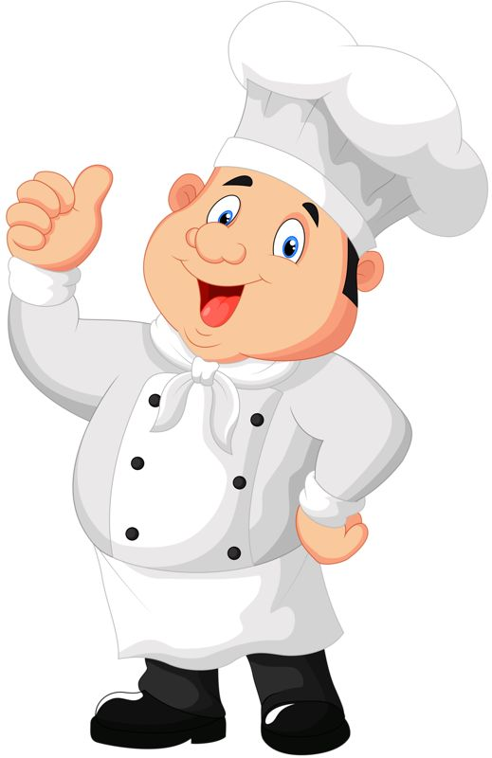
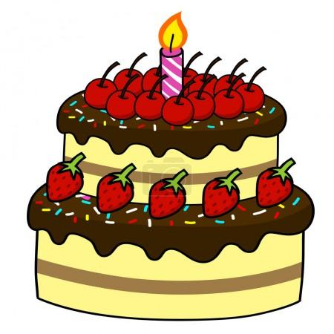
Kuchár Kamil v kuchyni, slávi svoje meniny. Vyzdobil aj tortu sladkú, pozval k sebe tetu Katku.
KUCHÁR

Slide 3
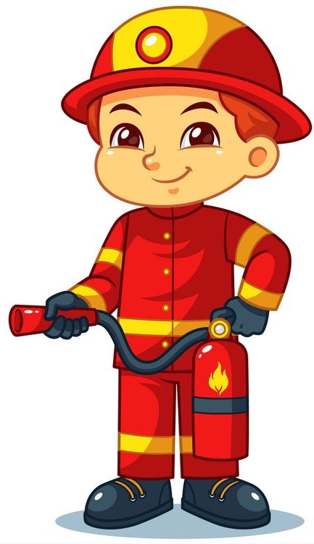
Hasič sa už hlási, každý oheň hasí. Kde je oheň veľkým pánom, uteká tam s vedrom, s lanom.
HASIČ

Slide 4
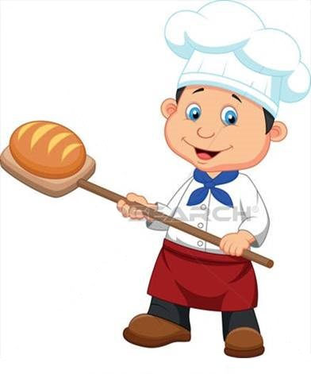
Ja som veľký chlapec, viem koláčik napiecť. Z piesočku a formičky, recept mám od mamičky.
PEKÁR

Slide 5
Poštár Peter poštu dáva, na pekára rukou máva. Prinesie nám balíky, hoci sú aj z Afriky.
POŠTÁR

Slide 6
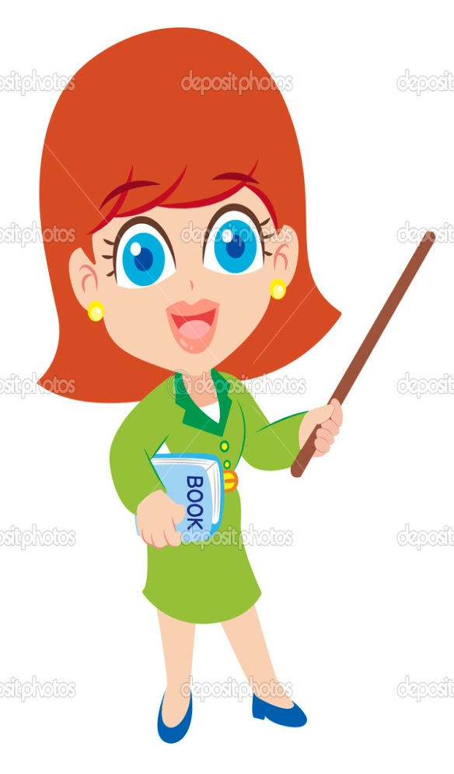
Kto pozná všetky písmená? Kto vie, čo ktoré znamená? Kto chodí do školy, aj keď je veľký? Sú to dobrí učitelia a pani učiteľky.
UČITEĽKA
A

Slide 7
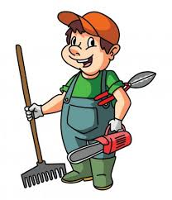
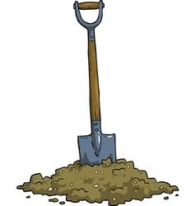
Šiel záhradník do záhrady s motykou, vykopal tam veľkú repu s koreňom. Nebola to veľká repa, bol to pór, zobral ho ten záhradníček babke von.
ZÁHRADNÍK

Slide 8
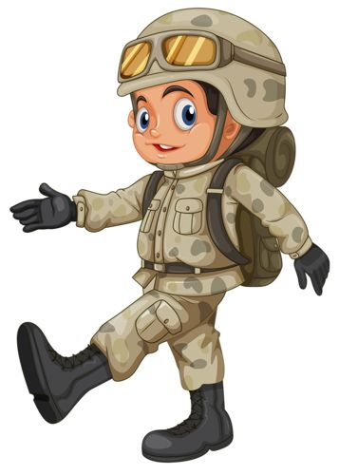
My sme smelí vojaci, šable, flinty máme. Mlieku, žemli, pečienke pokoja nedáme. Zajacov sa nebojíme, vrabcov rýchlo rozplašíme a kto sa nás nebojí, tomu pokoj dáme.
VOJAK

Slide 9
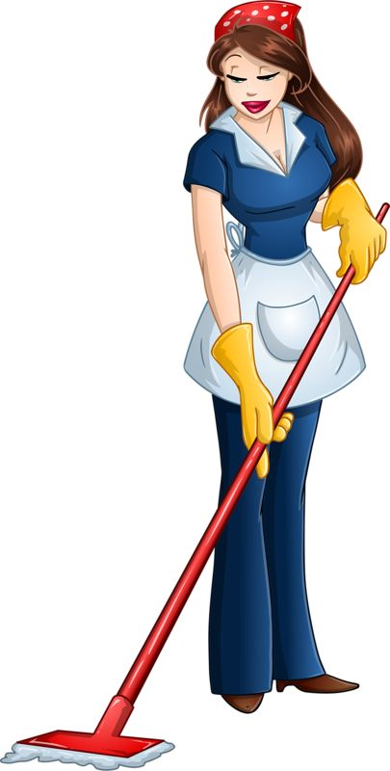
Naše tety upratovačky upratujú autá, hračky. Odpusťte náš neporiadok, my vám dáme za to kvietok.
UPRATOVAČKA

Slide 10
Policajt rozum mať musí, riadi ľudí, autá, autobusy. Zlodejov vždy chytá hneď, je to policajt ako svet.
POLICAJT

Slide 11
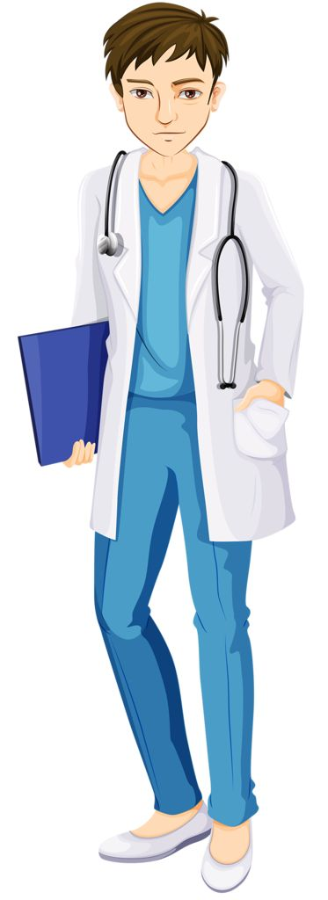
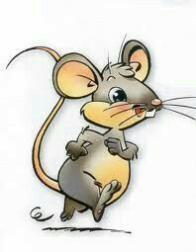
Ochorela myška malá, doktora si zavolala. A pán doktor, múdra hlava sladké lieky myške dáva. Prišli zhora, prišli zdola, pozrieť myšku, či je chorá. Keď videli, zaplakali, s ťažkým srdcom odchádzali. Keď myšička vyzdravela, muzikantov zavolala. Muzikanti vyhrávali, všetky myšky tancovali.
DOKTOR

Slide 12
Kaderníčka, tá je super! Stará sa nám o vlásky. Spraví pekné účesy, lebo ich robí z lásky.
KADERNÍČKA

Slide 13
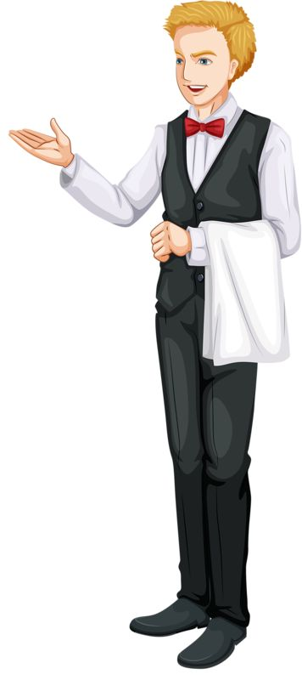
Pozdravia nás, privítajú , čašníci nás obsluhujú. Nápoj nám hneď prinesú, už aj jedlo sem nesú.
ČAŠNÍK

Slide 14
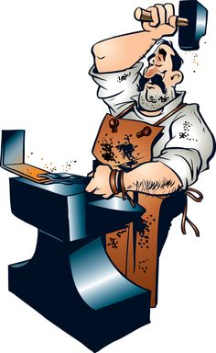
Jeden kováč koňa kuje, koľko klincov potrebuje? Povedz mi to ty: Jeden, dva, tri.
KOVÁČ

Slide 15
Kom, kom, kominár kedy si sa umýval? Včera večer, v sobotu, keď som nemal robotu.
KOMINÁR

Slide 16
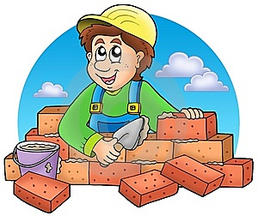
Murár muruje pekný domček, rado by tam bývalo dievčatko i chlapček.
MURÁR

Slide 17
Ďakujem za pozornosť ☺

